Slide 1

Devops course
Python

Slide 2
Общие сведения
Python - это интерпретируемый, объектно-ориентированный язык программирования высокого уровня, предназначенный для решения самого широкого круга задач.
Простой синтаксис
Поддержка нескольких парадигм программирования
Работает на разных ОС
Огромная стандартная библиотека
Множество доступных библиотек
Легко изучаем

Slide 3
Почему Python
Автоматизация рутинных задач
Обычные десктоп-приложения
WEB(Django и Flask фреймворки)
Обучение программированию
Работа с файлами(текст, JSON, YAML, XML, изображения)
Аndroid
Научные приложения
Машинное обучение
Робототехника

Slide 4
Особенности Python
Язык программирования общего назначения
Строго типизированный
Динамическая типизация
Автоматическое управления памятью
Интерпретируемый(предварительно компилируется в байт-код)
Мультипарадигмальный

Slide 5
Особенности Python
В компьютерном программном обеспечении , язык программирования общего назначения является язык программирования посвящена общего назначения , предназначенный для использования для написания программного обеспечения в самых различных прикладных областях.
Строгая типизация относится к системе типов , в которой существуют ограничения на операцию, в которой могут выполняться две переменные разных типов. Например, в очень строго типизированном языке попытка добавить string и number может привести к ошибке.
Динами́ческая типиза́ция — приём, используемый в языках программирования и языках спецификации, при котором переменная связывается с типом в момент присваивания значения, а не в момент объявления переменной. Таким образом, в различных участках программы одна и та же переменная может принимать значения разных типов.

Slide 6
Особенности Python
Мультипарадигма́льный язы́к программи́рования — как правило, язык программирования, который был разработан специально как инструмент мультипарадигмального программирования, то есть изобразительные возможности которого изначально предполагалось унаследовать от нескольких, чаще всего не родственных языков.
Иногда термин мультипарадигмальный язык программирования определяют как «язык, который поддерживает больше чем одну парадигму программирования». Такое определение оказывается недостаточно точным в силу того, что само понятие парадигмы программирования различные авторы определяют по-разному. Например, если считать парадигмами программирования рекурсию, структурное программирование и присваивания, то окажется, что под рассматриваемое определение подойдут едва ли не все существующие языки программирования, за исключением некоторых особых случаев (например, языка Haskell, в котором нет присваивания в привычном виде).
https://ru.wikipedia.org/wiki/%D0%9C%D1%83%D0%BB%D1%8C%D1%82%D0%B8%D0%BF%D0%B0%D1%80%D0%B0%D0%B4%D0%B8%D0%B3%D0%BC%D0%B0%D0%BB%D1%8C%D0%BD%D1%8B%D0%B9_%D1%8F%D0%B7%D1%8B%D0%BA_%D0%BF%D1%80%D0%BE%D0%B3%D1%80%D0%B0%D0%BC%D0%BC%D0%B8%D1%80%D0%BE%D0%B2%D0%B0%D0%BD%D0%B8%D1%8F

Slide 7
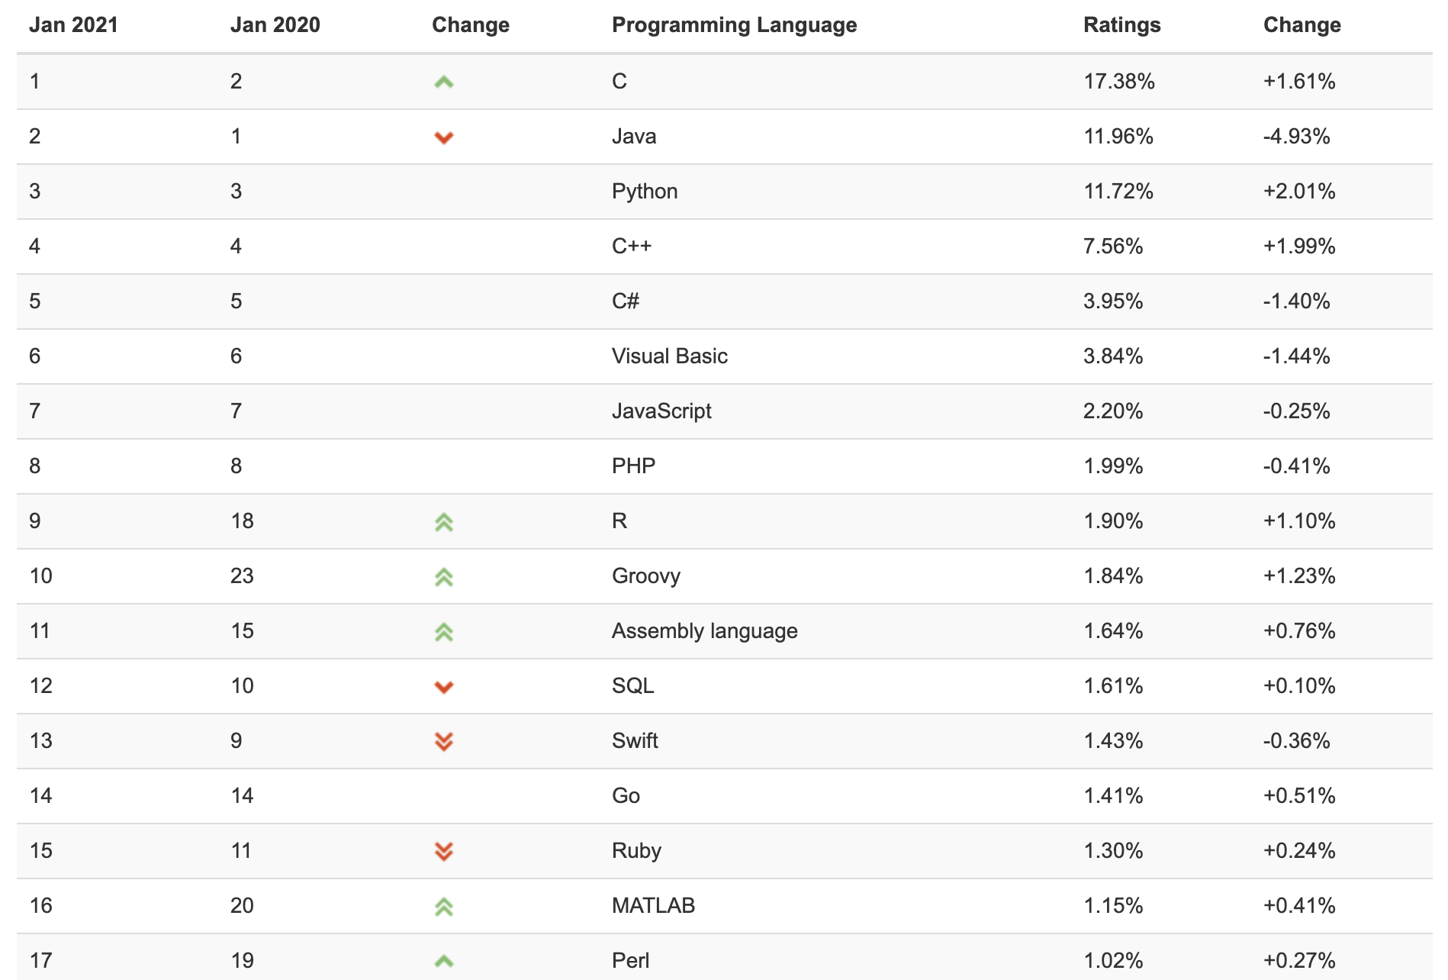
Рейтинг языков программирования от компании TIOBE

Slide 8
История Python
Автор языка Python назвал его в честь британского комедийного шоу “Monty Python”, которое было популярно в начале 1970-х годов.
Это телешоу позволяло автору расслабиться и отвлечься от разработки языка. Однако, несмотря на настоящее происхождение названия, для людей более очевидно связывать Python со словом “змея”. Этому также способствует логотип, на котором изображена рептилия.
И хотя создатель языка не раз говорил, что название никак не связано со змеями, повлиять на мнение общества так и не удалось.
Будь то название британского телешоу или английское звучание слова “змея”, Python правильно произносить, как Пайтон. Однако, около 80% Российского сообщества привыкли использовать слово “Питон”.

Slide 9
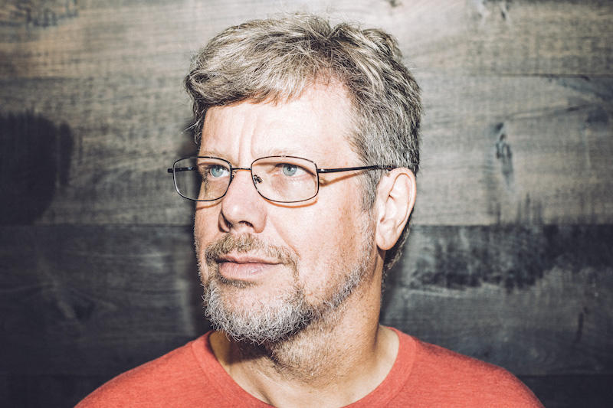
История Python
Язык начал разрабатывать программист, Гвидо ван Россумом, в конце 1980-х. На тот момент он работал в центре математики и информатике в Нидерландах.
Гвидо ван Россум увлекался работой с «железками» ещё со школьных лет, и хотя он не находил поддержки и одобрения у своих сверстников, это не помешало ему самостоятельно разработать язык программирования.
Россум работал над Python в свободное время, в качестве основы он взял язык программирования ABC, в разработке которого когда-то участвовал.

Slide 10
История и версии Python
В феврале 1991 исходный код языка был опубликован на alt.sources. Уже тогда язык придерживался объектно-ориентированного подхода, мог работать с классами, наследованием, функциями, обработкой исключений и всеми основными структурами данных.
В 2000 году вышла в релиз вторая версия Python. В неё добавили много важных инструментов, включая поддержку Юникода и сборщик мусора.
3 декабря 2008 в релиз вышла третья версия Python, которая является основной до сих пор. Многие особенности языка были переделаны и стали несовместимы с предыдущими версиями. И хотя функциональность третьей версии ничем не уступает второй, развитие языка разделилось на две ветки. Кто-то продолжал использовать Python 2, чтобы поддерживать старые проекты, кто-то полностью перешёл на третью версию.
Дату смерти второй версии установили на 2015 год, однако, боясь не успеть перенести весь существующий код на Python 3, время жизни Python 2 продлили жизнь до 2020 года.

Slide 11
Python 2 vs Python 3
Python 3 – это будущее
Python 2 и Python 3 частично совместимы
Поддержка Python 2 полностью прекратилась в 2020 году
Знаешь Python 3? Быстро перейдешь в Python 2
Python 3 работает с Unicode по умолчанию
Большинство библиотек переписаны на Python 3

Slide 12
Реализации Python
CPython — наиболее распространённая^{[3]}, де-факто^{[4][5]} эталонная реализация языка программирования Python. CPython является интерпретатором байт-кода, написан на C. Разработка ведётся группой разработчиков под руководством создателя Python Гвидо ван Россума. CPython является программным обеспечением с открытым исходным кодом.
Работает как интерпретатор байт-кода, полученного в результате компиляции исходной Python-программы
*.py - *.pyc(файл с байт-кодом) - выполнение

Slide 13
Реализации Python
Jython — это реализация языка Python на языке Java. Первоначальное имя проекта — JPython, которое пришлось поменять из-за конфликта с одноименным проектом (имя было занято на хостинге sourceforge.net), одновременно и компилятор, и интерпретатор.
Программы, выполняющиеся в среде Jython, могут одновременно использовать классы языков Java и Python, используя, например, классы стандартной библиотеки Swing.
IronPython — одна из основных реализаций языка Python, предназначенная для платформы Microsoft .NET или Mono. Полностью написан на C#, и является транслятором компилирующего типа.
В IronPython можно использовать типы .NET. Также можно из .NET кода использовать IronPython код, посредством хостинга IronPython системы или предварительной сборки IronPython кода.

Slide 14
Реализации Python
PyPy — интерпретатор языка программирования Python. PyPy в начале своего существования был интерпретатором Python, написанным на Python. Текущие версии PyPy транслируются из RPython в Си и компилируются. В PyPy встроен трассирующий^{[en]} JIT-компилятор, который может превращать код на Python в машинный код во время выполнения программы.

Slide 15
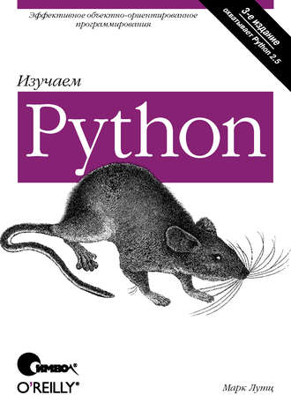
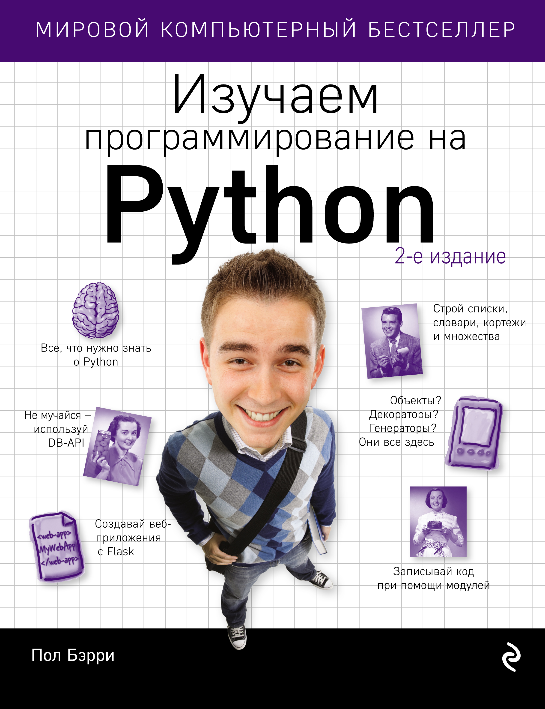
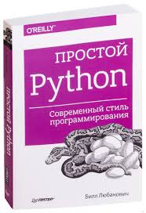
Литература

Slide 16
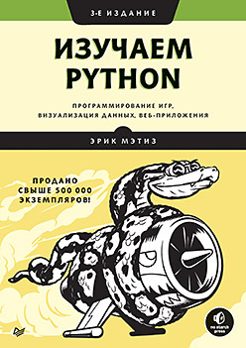
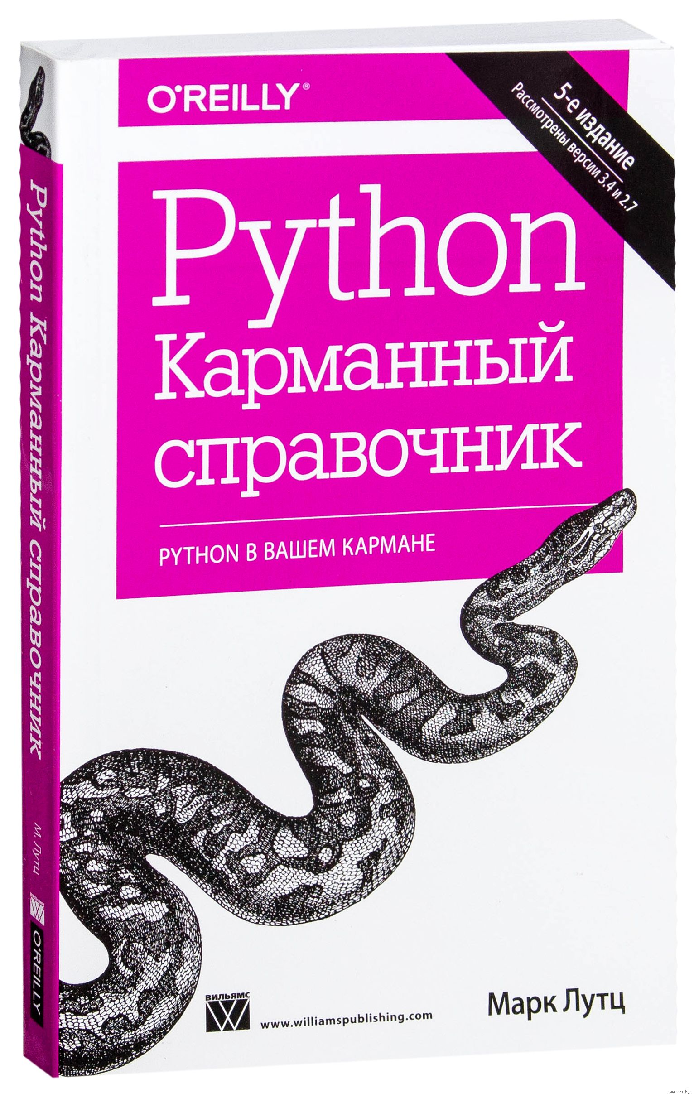
Литература

Slide 17
Ссылки
https://python.org – официальный сайт Python
https://pythonworld.ru – учебник на русском языке
https://repl.it/languages/python3 - интерактивная среда в браузере для редактирования и запуска кода
https://checkio.org/ - веб-сайт с игрой-задания на python/typescript

Slide 18
Редакторы кода для Python
Текстовые редакторы
Редакторы общего назначения
Расширяются плагинами
Не заточены под Python
Sublime Text и Atom – одни из самых популярных (free)

Slide 19
Редакторы Python кода
IDE- интегрированные среды разработки
Профессиональный инструмент для разработчика
Заточены под Python
Проще разрабатывать программы огромных размеров
PyCharm и Spyder
Spyder – free, PyCharm Community Edition - free

Slide 20
Редакторы Python кода
Notebook оболочка
Поддерживает markdown и визуализации
Легко создавать документированный код
Идеально для изучения языка программирования
Удобный режим REPL (read-evaluate-print loop)
Jupiter Notebook – самый популярный(расширение файлов .ipynb)

Slide 21
Редакторы кода Python. Ссылки
https://anaconda.com – дистрибутив Anaconda
https://jetbrains.com/pycharm
https://visualstudio.com/ru - Visual Studio Code, при инсталляции указать Python
https://repl.it/languages/python3 - интерактивная среда разработки Python

Slide 22
Интерактивный режим Python
Когда команды считываются с терминала, говорят, что интерпретатор находится в интерактивном режиме. В этом режиме для ввода последующих команд выводится первичное приглашение, обычно три знака больше ('>>>'); для продолжения ввода незаконченных инструкций выводится вторичное приглашение, по умолчанию — три точки ('...'). При запуске в интерактивном режиме интерпретатор выводит приветственное сообщение — номер версии и замечания об авторском праве — перед выводом первичного приглашения, например:
sergeykiyko@my-pc~$ python3
Python 3.9.1 (default, Jan 8 2021, 17:17:43)
[Clang 12.0.0 (clang-1200.0.32.28)] on darwin
Type "help", "copyright", "credits" or "license" for more information.
>>>

Slide 23
Объекты Python
Объекты Python
В Python программе любое значение - это объект. Каждый объект имеет определенный тип.
Типы данных определяют:
формат представления данных в памяти компьютера;
область возможных значений;
множество допустимых операций, применимых к данным.
Составляющие элементы объекта(аттрибуты)
Являются ли значение mutable или immutable объектом
В Python программе любое значение - это объект. Каждый объект имеет определенный тип.
Типы данных определяют:
формат представления данных в памяти компьютера;
область возможных значений;
множество допустимых операций, применимых к данным.
Составляющие элементы объекта(аттрибуты)
Являются ли значение mutable или immutable объектом

Slide 24
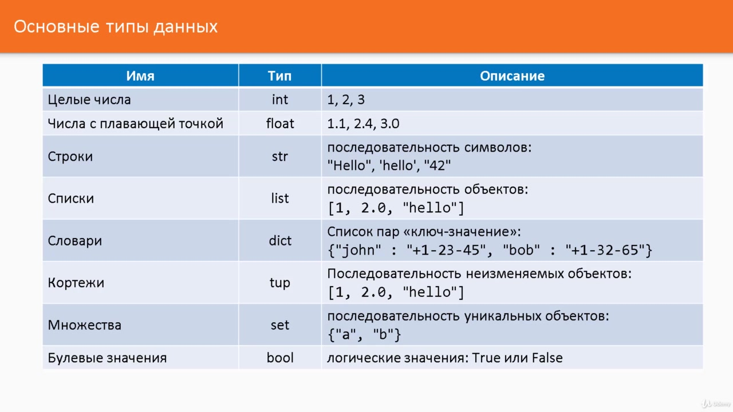
Типы данных Python

Slide 25
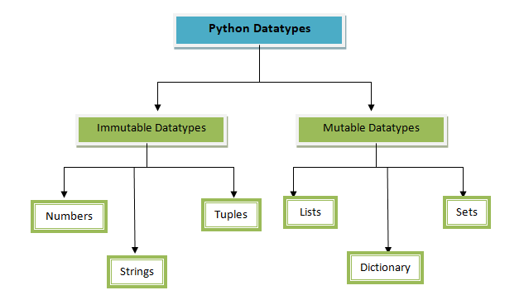
Типы данных Python

Slide 26
Числовой тип int
Значение типа int – это целые числа.
В Python 3 диапазон значений типа int не ограничен (вернее, ограничен доступной приложению памятью).

Slide 27
Литералы типа int
Записываются как ноль (или серия нулей) или как натуральные* числа в десятичной, двоичной (префикс 0b или 0В), восьмеричной (0о или 0О) или шестнадцатеричной (0х или 0Х) системе счисления.
*) В Python знак + или – считается не частью литерала, а применением унарной операции к литералу.

Slide 28
Литералы типа int – примеы
123 | OK
0 | OK
0b1001 | OK
0o123 | OK
0xAbCdEf | OK
123_456 | OK в Python 3.6: символ _ разделяет цифры
0o92 | ERROR: можно только цифры 0, 1, …, 7
05 | ERROR: ведущие нули у нулевых десятичных чисел не допускаются

Slide 29
Тип bool
Этот тип представляет два значения: True (истина) и False (ложь). Эти значения являются результатом операций сравнения, логических операций, а также возвращаются некоторыми встроенными функциями.
Тип bool – подтип (подкласс) типа int: True=1, False=0.
Значит bool может рассматриваться как числовой тип (доступны соответствующие операции).

Slide 30
Истина и ложь
В условиях проверки на истинность:
True, ненулевые числа, непустые контейнеры (строки, списки, …) воспринимаются как истина.
False, ноль любого числового типа, пустые контейнеры, значение None понимаются как ложь.

Slide 31
Тип str
Значениями типа str являются неизменяемые строки, состоящие из нуля или более Unicode-символов.
Формально, тип str относится к типовой категории последовательности – неизменяемые последовательности.

Slide 32
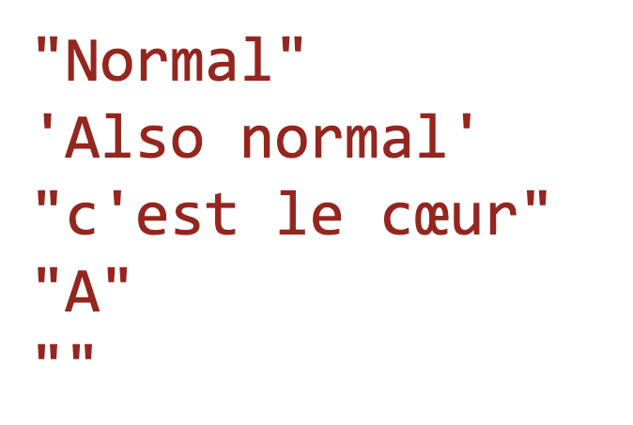
Литералы str (строковые литералы)
Строковый литерал записывается как последовательность Unicode-символов в парных одинарных или двойных кавычках:

Slide 33
Строковые литералы
Строковый литерал могут ограничивать три однотипные кавычки. В этом случае в литерале допустимы и сохраняются переводы (\n) строк:
”””The woods are lovely, dark and deep,
But I have promises to keep,
And miles to go before I sleep,
And miles to go before I sleep.”””

Slide 34
Управляющие последовательности
\\ | Обратная косая черта \
\’ | Одинарная ковычка
\” | Двойная ковычка
\a | Звуковой сигнал
\b | Забой, возвратна одну позицию
\f | Перевод страницы
\n | Перевод строки
\r | Возврат каретки
\t | Горизонтальная табуляция
\v | Вертикальная табуляция
\xXX | Символ ASCII, заданный шеснадцатиричным кодом ХХ
\uXXXX | Unicode-символ, заданный шеснадцатиричным кодом ХХХХ

Slide 35
Строковые литералы
Если перед первой кавычкой строкового литерала поставить r, получим сырую строку (raw string). В ней управляющие последовательности не работают:
r’C\temp’

Slide 36
Тип None
Этот тип содержит единственное значение None – аналог null-объекта.
Значение None возвращает функции без явного использования инструкции вида return значение (в Python формально отсутствуют процедуры)

Slide 37
Функции для работы с типами
Следующие встроенные функции пытаются выполнить преобразование своих аргументов в значения соответствующих типов: int(), float(), complex(), bool(), str():
x = int(‘123’)
y = int(‘123’, 8)
z =complex(1, 2)

Slide 38
Функции для работы с типами
Встроенная функция type (obj) получает произвольное значение obj и возвращает объект, описывающий тип этого значения.
Встроенная функция isinstance (obj, type) возвращает True, если obj имеет тип type (или наследника type).

